Slide 1
REdis
Filip Markovic
Lazar Najdanovic

Slide 2

Sta je redis?
Open source in-memory baza
Nosql key-value struktura
Prvobitno sluzi za keširanje
Baza se čuva u RAM-u.
Atomične operacije

Slide 3
Zasto koristiti redis?
FLEKSIBILNOST
BRZINA
PERZISTENCIJA KEŠA I DISKA
TIPOVI PODATAKA
Notes:
-Redis predstavlja open-source in-memory baza podataka koja je dostupna za pregled, distribuciju I modifikaciju od strane razlicitih koristika. Sve podatke drzi u RAM memoriji, sto je cini izuzetno brzom u poredjenu sa ostalim bazama podataka koje drze podatke na diskovima.
-

Slide 4




KO SVE KORISTI REDIS?
I MNOGI DRUGI!

Slide 5
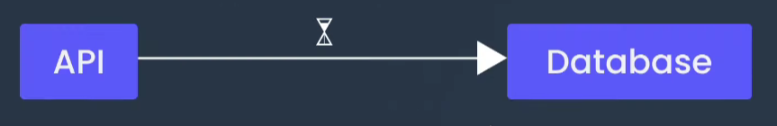

Slide 6
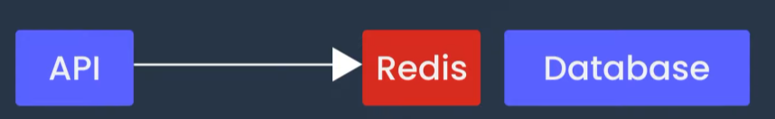

Slide 7


Slide 8
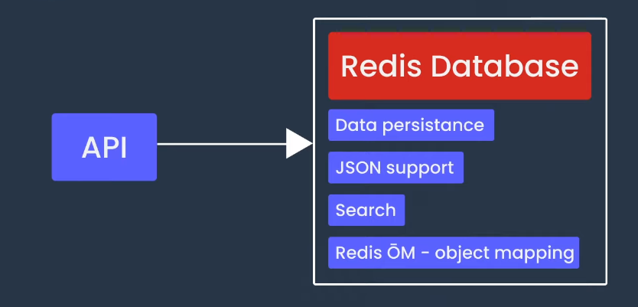
Redis stack

Slide 9
Imenovanje ključeva
books --> {'books 1','books 2'...}
books:1 --> {title:"...",author:'...'}
books:2 --> {title:"...",author:'...'}

Slide 10
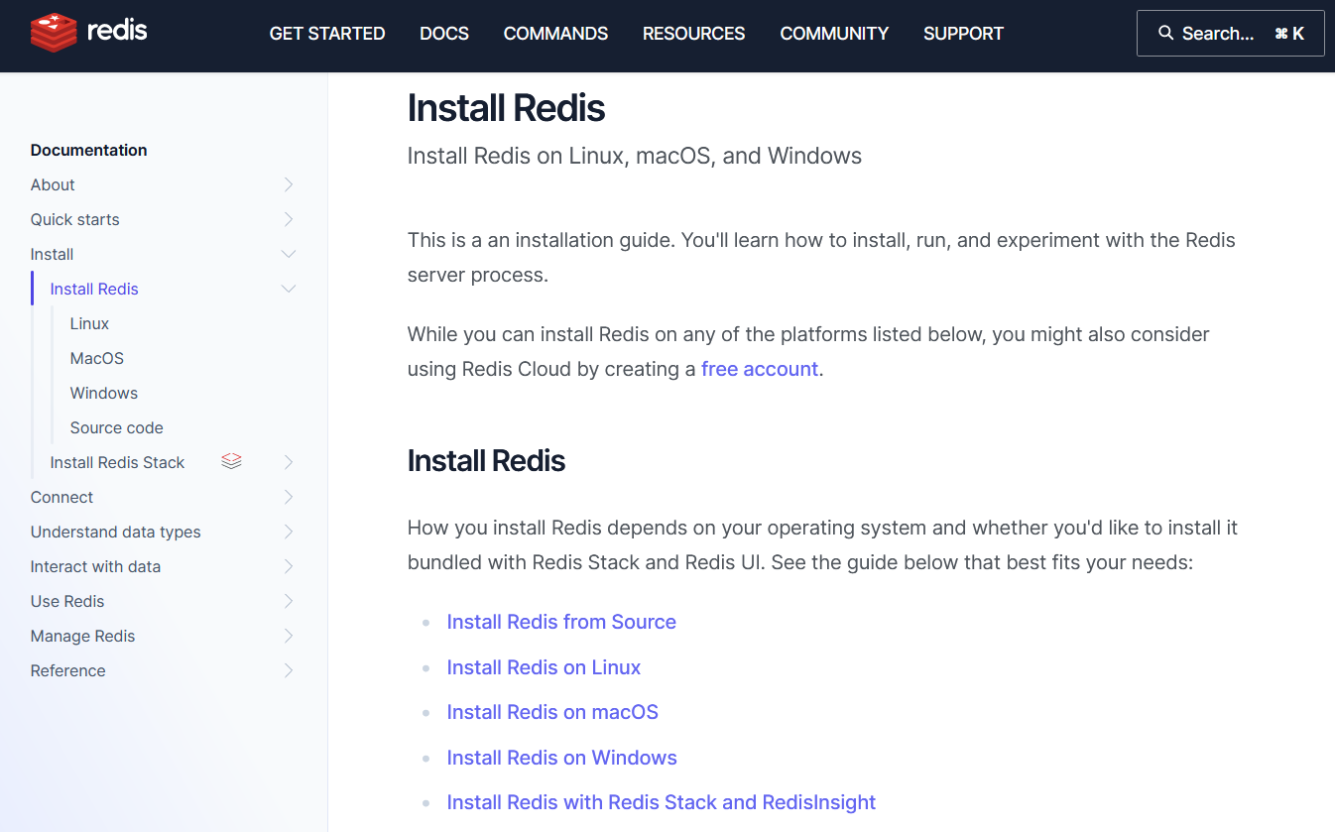
INSTALAcija

Slide 11
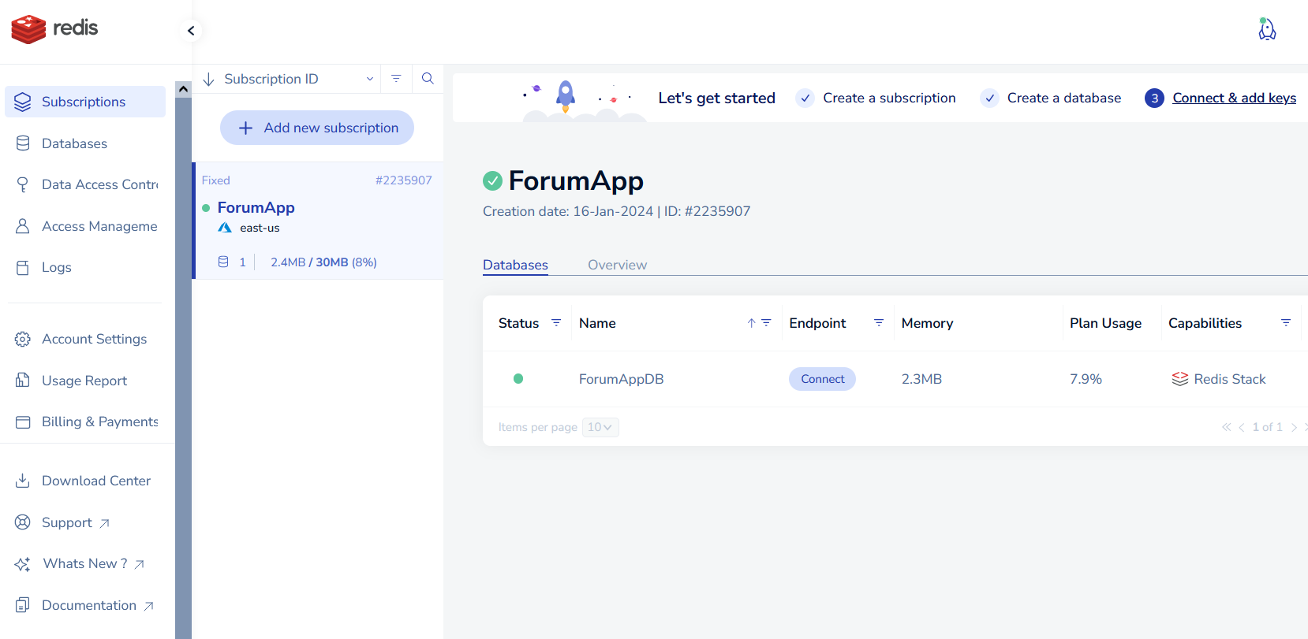
Redis cloud – kreiranje baze

Slide 12

POVEZivanje sa bazom
cli
Redis Om
Redis insight

Slide 13
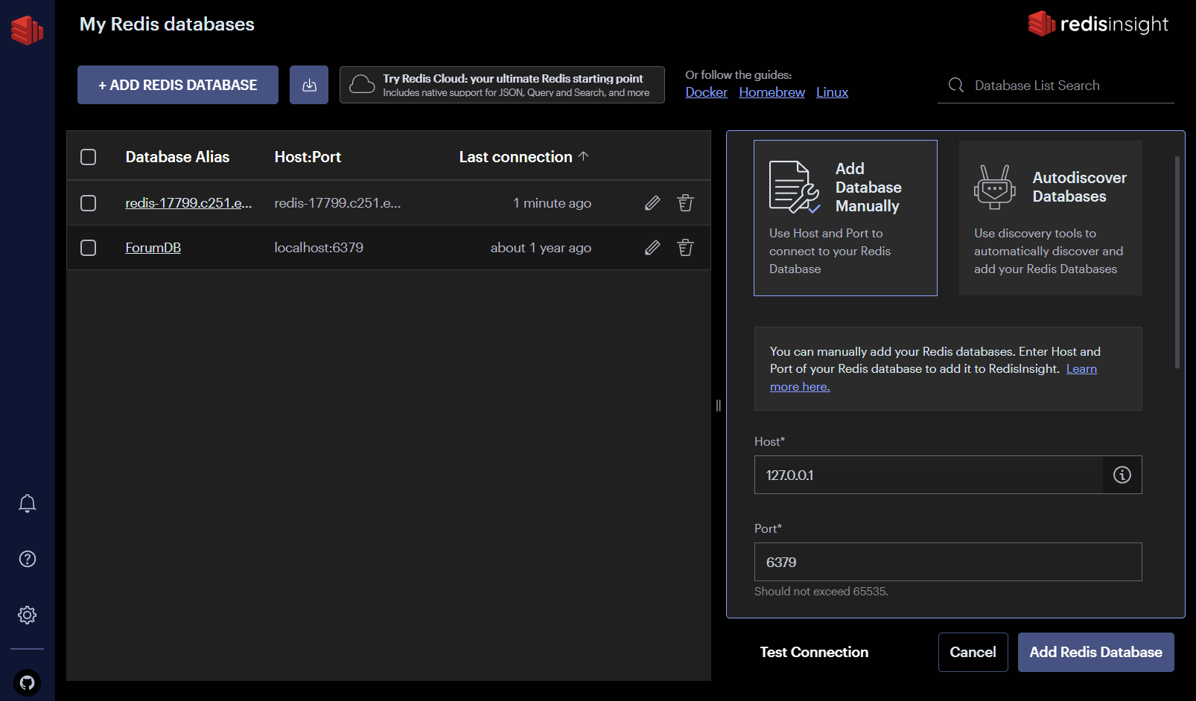
Redis insight

Slide 14
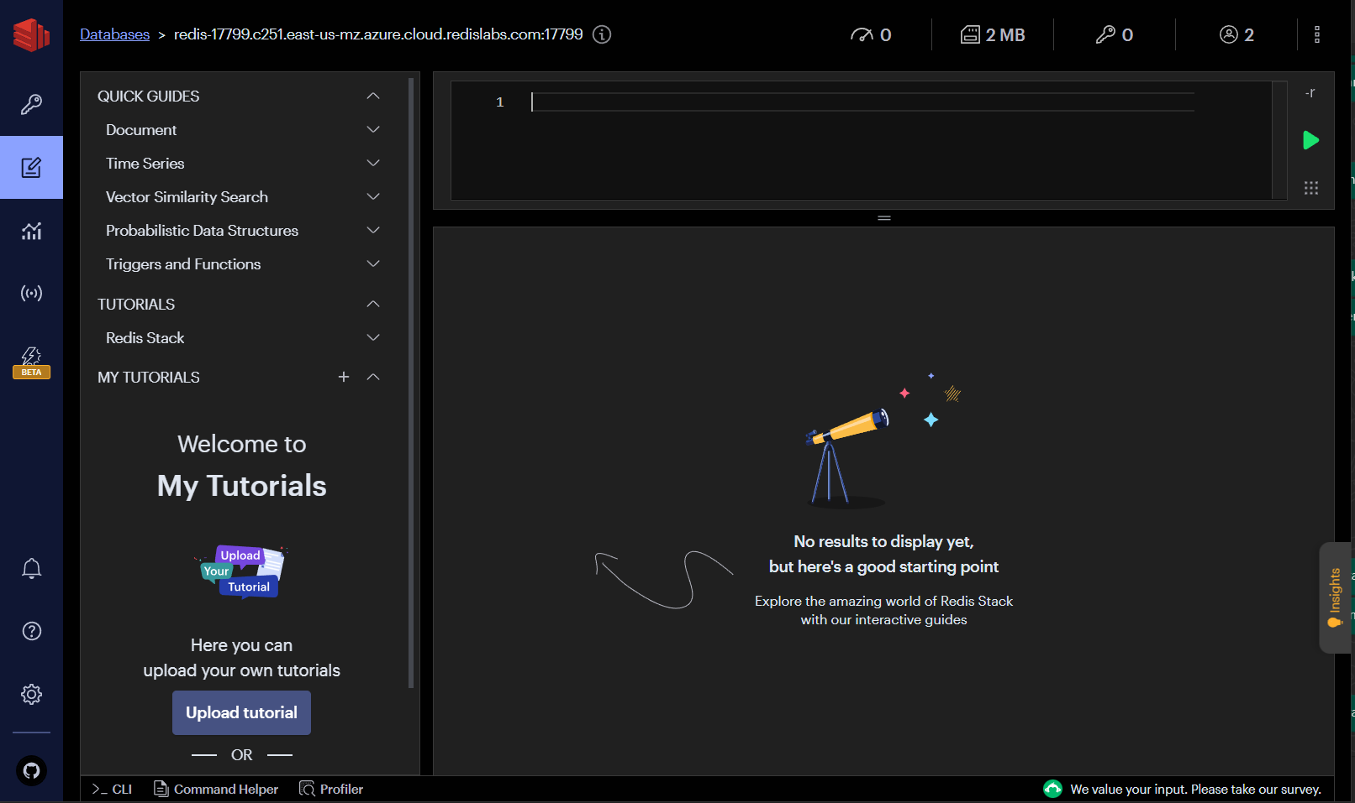
Redis insight

Slide 15
Koje strukture podataka podrzava?
String
Sets
Lists
Hashes
Sorted sets

Slide 16
keys
Binary safe
Time to live
operacije
Primeri
SET key member
GET key
EXISTS key
DEL key
EXPIRE key seconds
SCAN cursor
KEYS pattern
SET mykey hello
GET mykey
EXISTS mykey
DEL mykey
EXPIRE mykey 5
SCAN 17
KEYS my???
Notes:
Skupovi (sets) su struktura podataka koja čuva jedinstvene vrednosti, BEZ DUPLIKATA. Svaki element unutar skupa mora biti jedinstven, ukoliko pokusamo da dodamo duplikat, on nece biti dodat.
Osnovne operacije nad setovima su:
SADD: dodaje jedan ili više članova u set ( navodimo samo članove, bez ikakvog zareza samo nastavljamo)
SREM: uklanja jedan ili više članova
SISMEMBER: proverava da li član prisutan u setu ( vraća integer vrednost 0 ili 1, koju u stvari predstavljaju bool vrednosti )
SMEMBERS: Vraća sve članove seta
SCARD: Vraća broj članova seta ( znači integer )
SUNION, SINTER (presek), SDIFF (razlika) : ne pravi novi set, nego predstavlja odredjenu operaciju izmedju setova

Slide 17
Sets
Struktura koja čuva jedinstvene vrednosti, bez duplikata!
operacije
Primeri
SADD key member
SREM key member
SISMEMBER key member
SMEMBERS key
SCARD key
SUNION, SINTER, SDIFF
SADD names mario
SREM names mario
SISMEMBER names mario
SMEMBERS names
SCARD names
SUNION names moreNames
Notes:
Skupovi (sets) su struktura podataka koja čuva jedinstvene vrednosti, BEZ DUPLIKATA. Svaki element unutar skupa mora biti jedinstven, ukoliko pokusamo da dodamo duplikat, on nece biti dodat.
Osnovne operacije nad setovima su:
SADD: dodaje jedan ili više članova u set ( navodimo samo članove, bez ikakvog zareza samo nastavljamo)
SREM: uklanja jedan ili više članova
SISMEMBER: proverava da li član prisutan u setu ( vraća integer vrednost 0 ili 1, koju u stvari predstavljaju bool vrednosti )
SMEMBERS: Vraća sve članove seta
SCARD: Vraća broj članova seta ( znači integer )
SUNION, SINTER (presek), SDIFF (razlika) : ne pravi novi set, nego predstavlja odredjenu operaciju izmedju setova

Slide 18
List
Popularnije kao lančane liste.
Koriste se za implementaciju stekova i redova.
operacije
Primeri
LPUSH/RPUSH key member
LPOP/RPOP key count
LRANGE key start stop
LINDEX key index
LPOS key element
LLEN key
LPUSH names mario
RPOP names 1
LRANGE names 0 2
LINDEX names 0
LPOS names mario
LLEN names
Notes:
Popularnije su kao lancane liste koje se koriste za implementaciju redova (queues) i stekova (stacks).
Ključne karakteristike lista u Redisu uključuju:
Uređenost: Elementi u listi su uređeni i svaki element ima svoj indeks u listi. ZNA SVOG PRETHODNIKA I SLEDBENIKA
Dopuštanje duplikata: Lista može sadržavati duplikate elemenata.
Efikasne operacije dodavanja i uklanjanja: Redis omogućava brzo dodavanje i uklanjanje elemenata s početka (leve strane) i kraja (desne strane) liste.
OPERACIJE
LPUSH/RPUSH: dodavanje na početak ili kraj liste
LPOP/RPOP: brisanje elementa sa početka ili kraja liste, gde navodimo broj elemenata koji ce da obrisemo
LRANGE: vraća elemente u zadatom opsegu ukoliko postoje
LINDEX: vraca element koji se nalazi na tom indeksu
LPOS: vraca poziciju tog elementa u listi
LLEN: vraca broj elemenata u listi

Slide 19
HASH sets
Key-value parovi.
Jedinstvenost ključeva.
Efikasno dodavanje i izmena.
Efikasna pretraga vrednosti.
operacije
Primeri
HSET key field value
HGET key field
HGETALL key
HEXISTS key field
HKEYS key
HSET notes names mario
HGET notes names
HGETALL notes
HEXISTS notes names
HKEYS notes
Notes:
Struktura podataka koja omogućava skladištenje key-value parova. Hash setovi su korisni kada trebate predstaviti objekat sa više atributa ili kada želite grupisati više informacija pod jednim ključem.
Karakteristike:
- Jedinstvenost ključeva: Unutar jednog hash seta, ključevi moraju biti jedinstveni.
Efikasno dodavanje i izmena: Redis omogućava efikasno dodavanje novih polja i ažuriranje vrednosti postojećih polja.
Efikasno dohvaćanje vrednosti: Pomoću ključa hash seta i imena polja možete brzo dohvatiti vrednost.
Operacije:
HSET: dodavanje vrednosti u hash, pri cemu KEY predstavlja naziv tog hash-a, a FIELD-VALUE je key-value par. Ako bih ponovo napisao HSET notes names lazar, prepravio bih vrednost key-value para, I tada bi bilo names lazar.
HGET: vraca vrednost za odredjeni kljuc u hash-u
HGETALL: vraca sve vrednosti u datom hash-u
HEXISTS: da li hash sadrzi odredjeni kljuc
HKEYS: vraca sve kljuceve u hashu

Slide 20
Sorted set
Jedinstvene vrednosti leksikografski uredjenje.
Automatsko sortiranje podataka.
operacije
Primeri
ZADD key score member
ZADD key NX score member
ZRANGE key start stop
ZREM key member
ZRANK key member
ZADD names 7 mario 1 john
ZADD names NX 7 mario
ZRANGE names 0 –1
ZREM names john
ZRANK names mario
Notes:
Sorted set je kolekcija jedinstvenih stringova koji su leksikografski uredjeni.
Karakteristike: - Jedinstvenost članova : Svaki član u sorted setu mora biti jedinstven, NEMA DUPLIKATA
Automatsko sortiranje
Efikasne operacije dodavanja, brisanja i izmena: Redis omogućava efikasno dodavanje novih članova, brisanje postojećih članova i ažuriranje njihovih vrednosti.
Operacije:
ZADD – dodavanje elemenata u sortirani set, pri cemu mozemo odjednom da dodamo vise elemenata, tako sto ih navodimo samo bez zareza
Izlat mog primera bi bio 1 john, 7 mario. U Sortiranom redosledu
ZADD names NX 7 mario : dodace vrednost u set samo ukoliko ta vrednost vec ne postoji u tom setu
ZRANGE vraca podatke u odredjenom opsegu, nas primer vraca od pocetka do kraja sve podatke
ZREM: brise odgovarajuci podataka i sortiranog seta
ZRANK: vraca rank podatka u soritranom setu.

Slide 21
svojstva
REDIS
KESIRANJE KOD KLIJENTA
PIPELINING
NOTIFIKACIJE KLJUČEVA
OBRAZCI
TRANSAKCIJE
PUB/SUB
LUA SKRIPTOVANJE
AUTOMATIC FAILOVER
KEY EVICTION

Slide 22
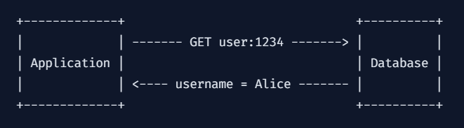
KEŠIRANJE KOD KLIJENTA (client-side caching)

Slide 23
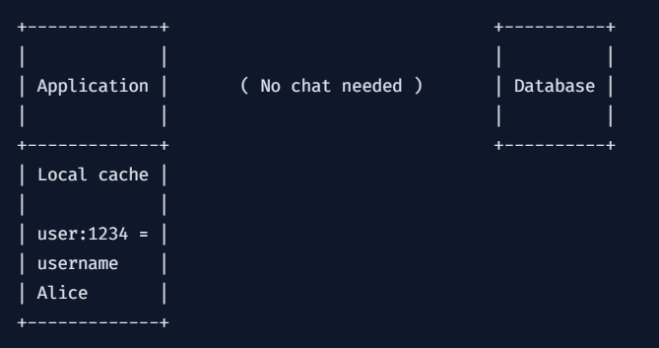
KEŠIRANJE KOD KLIJENTA (client-side caching)
Šta se dešava ako modifikujemo podatak servera?
Tracking

Slide 24
pipelining
INCR X
INCR X
INCR X
CLIENT
SERVER
1
1
1

Slide 25
pipelining
INCR X
INCR X
INCR X
CLIENT
SERVER
25
1
2
3

Slide 26
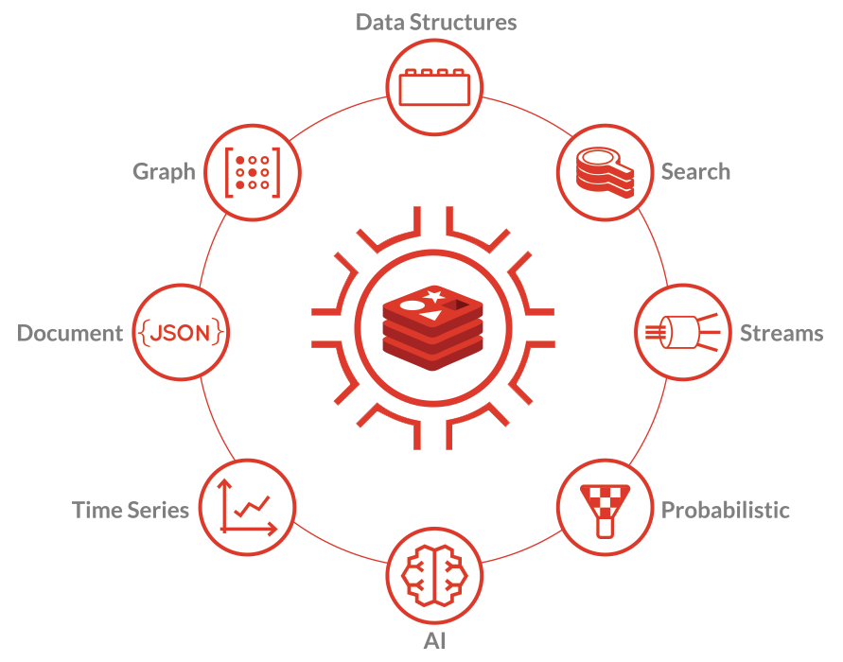
Redis stack

Slide 27
Summary
At Contoso, we believe in giving 110%. By using our next-generation data architecture, we help organizations virtually manage agile workflows. We thrive because of our market knowledge and great team behind our product. As our CEO says, "Efficiencies will come from proactively transforming how we do business."​

Slide 28
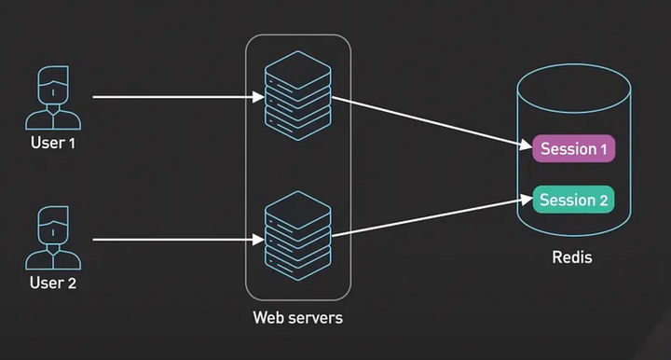
Gde koristimo redis? (primene korišćenja)
ČUVANJE SESIJA

Slide 29
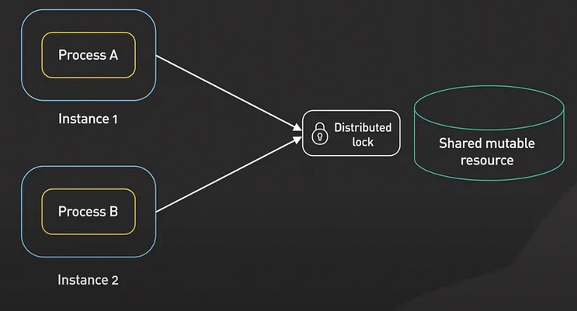
Gde koristimo redis? (primene korišćenja)
DISTRIBUIRANI LOCK

Slide 30
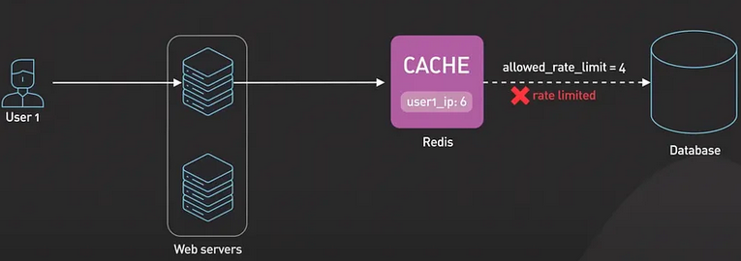
Gde koristimo redis? (primene korišćenja)
OGRANIČAVANJE ZAHTEVA

Slide 31
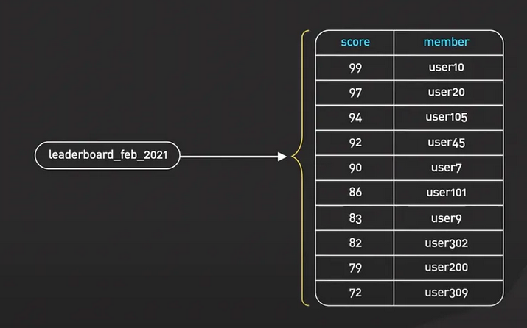
Gde koristimo redis? (primene korišćenja)
KREIRANJE VODEĆIH TABELA

Slide 32
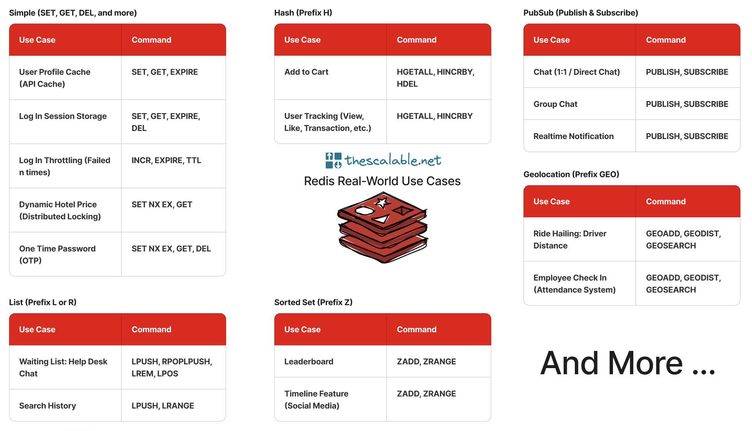

Slide 33
Hvala na pažnji

